Slide 1

Математика 5 клас
Урок 109

Slide 2
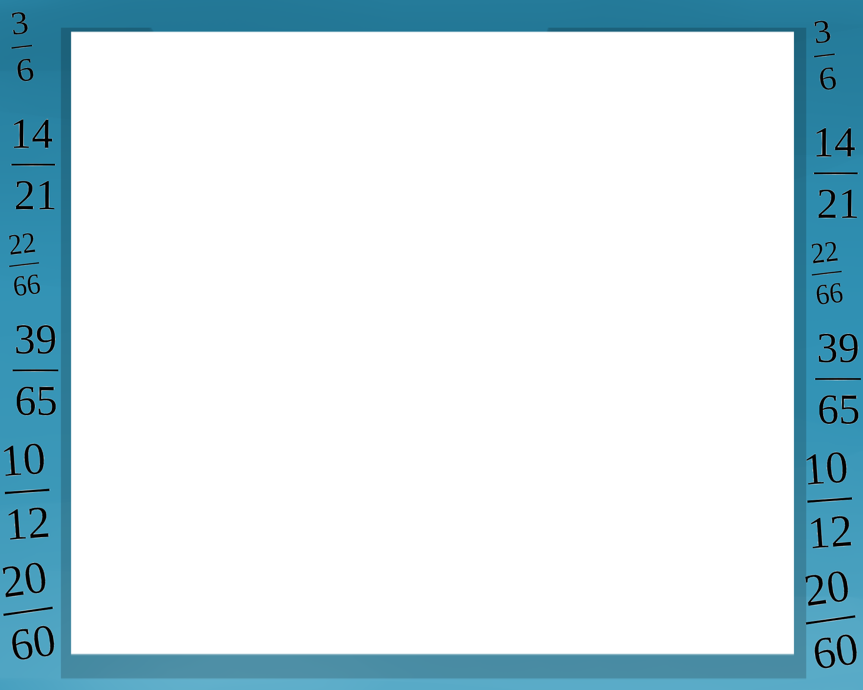
Уcний рахунок:
Обчисли :
1) 7 : 0,7; 2) 5 : 0,1; 3) 7,2 : 0,8;
4) 5 : 0,01; 5) 24 : 1,2; 6) 5,6 : 0,7;
7) 0,16 : 0,04; 8) 28 : 0,14; 9) 0,42 : 0,6;
10) 0,5 : 0,1; 11) 0,48 : 0,2; 12) 2,4 : 0,6.

Slide 3
Ділення на десятковий дріб
Урок 109

Slide 4

Розв'язування вправ
№ 1461 (3, 4), 1470, 1472, 1487
1461. Знайди значення виразу:
3) 17,39 : (15 – 14,26) – 6 : 12,5

Slide 5
Розв'язування вправ
№ 1461 (3, 4), 1470, 1472, 1487
1461. Знайди значення виразу:
4) 58,78 – 1,38 ⋅ (275,4 : 6,8)

Slide 6
Розв'язування вправ
№ 1461 (1, 2), 1470, 1472, 1487
1470. З однієї ділянки зібрали 1977,5 ц пшениці, а з іншої — у 2,5 раза менше. Урожайність пшениці з 1 га на обох ділянках була 35 ц. Знайди площу кожної ділянки.

Slide 7
Розв'язування вправ
№ 1461 (1, 2), 1470, 1472, 1487
1472. Купили 2,4 кг яблук і 1,5 кг абрикосів. За всю покупку заплатили 80,16 грн. Скільки коштує 1 кг абрикосів, якщо 1 кг яблук коштує 14,4 грн?

Slide 8
Розв'язування вправ
№ 1461 (1, 2), 1450, 1464, 1487
1487. Довжина прямокутного паралелепіпеда дорівнює 2 дм, що в 1,25 раза більше за ширину і в 1,6 раза більше за висоту. Знайди
об’єм прямокутного паралелепіпеда.

Slide 9

Домашнє завдання:
Повторити § 41 (правила),
№ 1462 (3, 4), 1471, 1473
http://oksanakovalenko.blogspot.com

Slide 10
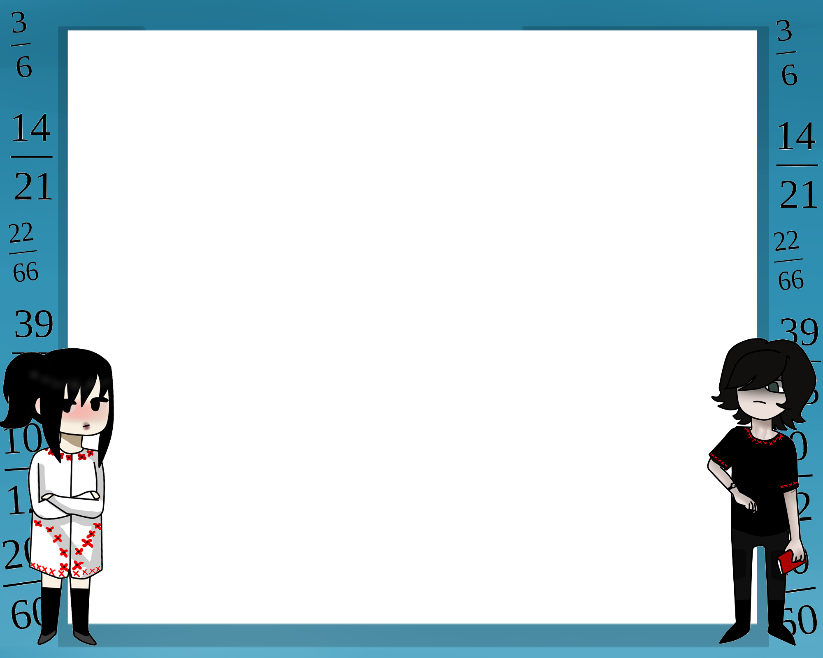
Список використаних джерел:
Література:
Бабенко С. П., Маркова I. С. Усі уроки математики. 5 клас (II семестр). — X. : Вид. група «Основа», 2013. — 302 с.
Математика. 5 кл. : підруч. для закл. заг. серед.
освіти / О.С. Істер. — Київ : Генеза, 2018. — 352 с.
Інтернет-ресурси:
http://oksanakovalenko.blogspot.com
http://oksanakovalenko.blogspot.com

